Slide 1

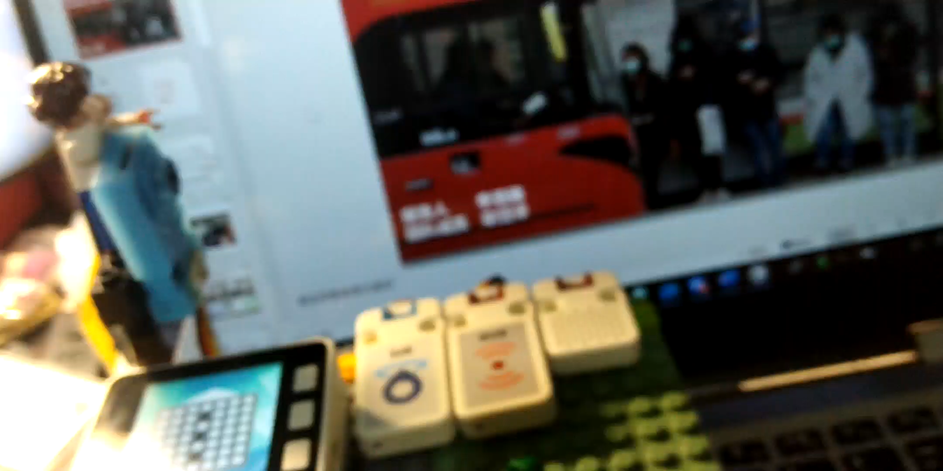
视频展示
Notes:
【时间够】
等待信息时黑色闪烁，打卡显示绿色对号，扫到二维码显示黑色对号，指示灯熄灭代表整个数据传输完成
【时间不够】
时间不够讲解视频了，评委老师感兴趣的话可以提问环节我再详细解释

